Slide 1

Émile Durkheim (Parte 2)
Centro Universitário Projeção
Disciplina: Sociologia
Prof.ª Ana Karina de Araújo Galvão

Slide 2
Teoria da Modernidade
No centro da teoria da modernidade de Durkheim estava a preocupação de explicar os efeitos que as transformações modernas ocasionavam nos mecanismos de integração dos indivíduos na sociedade.
Surgimento das máquinas e a diferenciação do trabalho trouxe novos tipos de laços sociais – Novas formas de relacionamento entre os indivíduos.
Durkheim procurou refletir sobre a ambiguidade desta situação demonstrando que de um lado estas relações implicavam em maior autonomia individual e de outro trazia dificuldade para os processos de coesão social.

Slide 3
Durkheim busca analisar a função que o trabalho cumpre nas sociedades modernas, teríamos duas sociedades:
Sociedade Mecânica
Sociedade Orgânica
O que difere a Solidariedade Mecânica da Solidariedade Orgânica?
O que difere estes dois momentos da evolução da sociedade são: a consciência coletiva e a divisão do trabalho social.

Slide 4
No que compreende a solidariedade Mecânica e a Solidariedade Orgânica?
Compreendem diferentes estratégias de integração dos indivíduos nos grupos ou instituições sociais. Na solidariedade mecânica a regulação moral decorre das normas contidas na consciência coletiva, na solidariedade orgânica a moralidade social emana da própria divisão do trabalho, na medida em que valoriza a contribuição de cada individuo no processo de cooperação social.
 | Solidariedade Mecânica (Sociedade Tradicional) | Solidariedade Orgânica (Sociedade moderna)
Laço de Solidariedade | Consciência Coletiva | Divisão do trabalho social
Organização Social | Sociedades Segmentadas | Sociedades diferenciadas
Tipo de Direito | Direito repressivo | Direito restitutivo

Slide 5
Solidariedade Mecânica
Nas sociedade de solidariedade mecânica, o fundamento da vida coletiva reside no fato dos indivíduos partilharem de uma consciência coletiva – “definida como um conjunto de crenças e sentimentos comuns à média dos membros de uma sociedade, que forma um sistema determinando que possui vida própria”.
Sociedades Tribais
Predominância total do grupo sobre o individuo, diversidade de funções é mínima e por essa razão os indivíduos são semelhantes, não desenvolvendo suas aptidões e talentos individuais.
Direito repressivo – Prevalece a punição, não são admitidas transgressões nas condutas individuais, os transgressores são punidos para mostrar aos demais membros do grupo o quanto custa se desviar das regras coletivas.

Slide 6
Solidariedade Orgânica
A divisão do trabalho foi considerada por Durkheim como a característica central da sociedade moderna Rejeitando a interpretação econômica e sociológica que vigentes da época.
A divisão do trabalho possui uma dimensão social pois altera a lógica e a dinâmica social pois altera a dinâmica das relações sociais.
Domínio do direito restitutivo – cujo objetivo da lei restabelecer a ordem das coisas,
A divisão do trabalho altera a lógica existente nas sociedades tradicionais, enquanto nestas a diversidade das funções é mínima e há o predomínio da consciência coletiva, nas sociedades modernas há uma enorme diversidade de tarefas e a consciência coletiva enfraquece, aumentando o espaço de autonomia individual.

Slide 7
Mudança Social
Conceito utilizado por Durkheim para explicar como se dá as transformações da sociedade e do mundo moderno.
Segundo Durkheim existem 3 fatores responsáveis pelo crescimento da sociedade:
Volume;
Densidade moral;
Densidade material.
Volume – aumento do número de indivíduos
Densidade material – refere-se ao número de indivíduos em relação a superfície do solo.
Densidade moral – é a intensidade das comunicações e trocas entre indivíduos.

Slide 8
Patologias Sociais
Esta associada as crises, lutas e conflitos pelos quais passam a sociedade moderna, que originam formas anormais ou patologias.
Segundo Durkheim são dividas em 3 tipos:
Divisão do trabalho anônimo – suas principais manifestações seriam as crises industriais e comerciais, o antagonismo entre trabalho e capital e as falências que gera o estado de anomia (fenômeno transitório e resultado do fato de que os diversos órgãos ainda não estarem suficientemente integrados) – responsáveis pelo enfraquecimento dos laços morais;

Slide 9
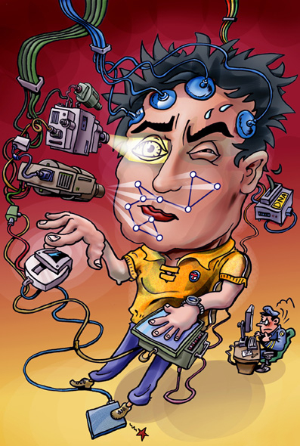
Patologias Sociais

Slide 10
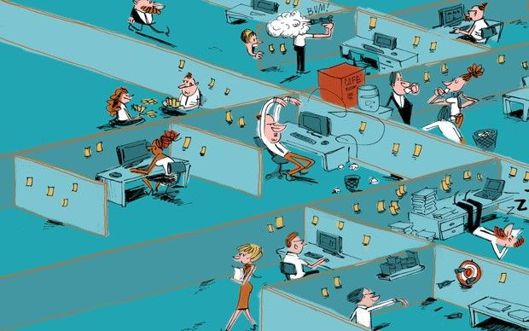
Divisão do trabalho forçado – associado principalmente as “guerras de classes” onde as pessoas são obrigadas a aceitar certas funções independente de suas escolhas.
Divisão do trabalho burocrático – ocorre porque as funções estão distribuídas de tal forma que não proporcionam matéria suficiente para a atividade dos indivíduos.

Slide 11
Suicídio
O comportamento de suicidar-se possui causas sociais. “Todo caso de morte provoca direta ou indiretamente por um ato positivo ou negativo consequências na sociedade.
Alguns autores destacam o olhar de Durkheim para 4 tipos de suicídio:
Suicídio Egoísta – resulta da não integração dos indivíduos as instituições grupos ou redes sociais que permeiam a vida social. Esta causa de suicídio tem como causa fundamental o excesso de individualismo e também se verifica em momentos de desagregação social, refletindo em sentimentos como depressão e melancolia.

Slide 12
Suicídio Altruísta – praticado quando os indivíduos se identificam tanto com a coletividade, que é capaz de tirar sua vida por ela.
Suicídio Anônimo – é aquele que se deve a um estado de desregramento social no qual as normas estão ausentes ou perderam o sentido, este tipo de suicídio é típico das sociedades modernas em momentos de crise ou de abundância material.
Suicídio Fatalista – trata-se de um tipo de suicídio residual, resultado do excesso de regulamentação sobre o individuo, de tal maneira que suas aspirações e desejos ficam anuladas por uma disciplina excessivamente opressiva.

Slide 13
Teorias Sociológica da religião
Teve como objeto de estudo a formas elementares da vida religiosa do totemismo australiano, acreditava-se que através do estudo do totemismo era possível aplicar as conclusões de pesquisa para a compreensão de todas as religiões, mesmo aquelas mais evoluídas e complexas.
Segundo Durkheim a sociedade é superior ao individuo e a religião não passa de uma expressão deste fato.

Slide 14
Teve como base de que todas as religiões estão divididas entre duas esferas:
Sagrado
Compreende um conjunto de coisas, de crenças e de ritos que formam certa unidade
Profano
Compreende aquele conjunto da realidade que se define por oposição ao sagrado constituindo as esferas da vida prática: economia, família...

Slide 15
Socialismo e Comunismo
No pensamento sociológico de Durkheim as contradições do mundo moderno não possuíam sua raiz na ordem econômica mas situavam no domínio moral.
Durkheim classificou o socialismo dentro da teoria do domínio das doutrinas práticas “o socialismo não é uma ciência, uma sociologia em miniatura, é um grito de dor e, por vezes de cólera, lançado pelos homens que mais vivamente sentem mal estar coletivo.
Detectou que a compreensão do socialismo como fato social, era fundamental para detectar o estado social e as condições da sociedade e de seu tempo.
Socialismo representava as causas e males do mundo moderno.

Slide 16
Socialismo X Comunismo
Comunismo – Isolar as atividades econômicas das atividades políticas através da completa eliminação da propriedade privada.
Produção privada e consumo coletivo.
Socialismo - Produção coletiva e consumo privado

Slide 17
Sobre Durkheim, aprendemos que:
• a Sociologia surgiu em um contexto histórico de grandes transformações sociais, desencadeadas, principalmente, pelas revoluções Francesa e Industrial;
• o método científico é um modo de observação sistemática da realidade;
• Durkheim defendeu a ideia de que é preciso estudar a sociedade a partir de fatos sociais e que estes exercem sobre as pessoas uma coerção e fazem com que as pessoas tenham atitudes de acordo com o que a sociedade espera delas;

Slide 18
Referências
SELL, Carlos Eduardo. Sociologia Clássica: Marx, Durkheim e Weber. 7 ed. Petrópolis, RJ: Vozes, 2015. (p. 77-99).
https://brasilescola.uol.com.br/sociologia/durkheim-fato-social.htm

